Slide 1



Universal Sport Cap
Матвеев Дмитрий

Slide 2
                Идея заключается в том, чтобы обЪединить в одном всё то, что так необходимо для комфортных, правильных тренировок без излишеств, неудобств и в при этом сохранить эстетику и оргономичность аксессуара
Универсальная спортивная кепка
2

Slide 3
Технология решения проблемы/описание продукта/ценностное предложение
Универсальная Спортивная Кепка:
                Будет сочетать в себе солнцезащитные очки, плотно прилегающие к телу, акустическую систему, мини-кондиционер, пульсометр, пару солнечных батарей и прочный дышащий материал
+ : Удобство, комфорт, органомика
Минусы : Отсутвие брендовых украшений на вас самих
Сомнительно: Разработка и компновка требует большой работы от технологов и дизайнера
3

Slide 4
1
Идея
Выбор основы
2
3
Разработка и компановка
                Цель стартапа внести новое предложение в дизайн современных головных уборов, которые не будут уступать по функционалу приевшимся всем аксессуарам
4
Проба на испытуемых из разных сфер жизни
Продвижение в массы
6

Slide 5
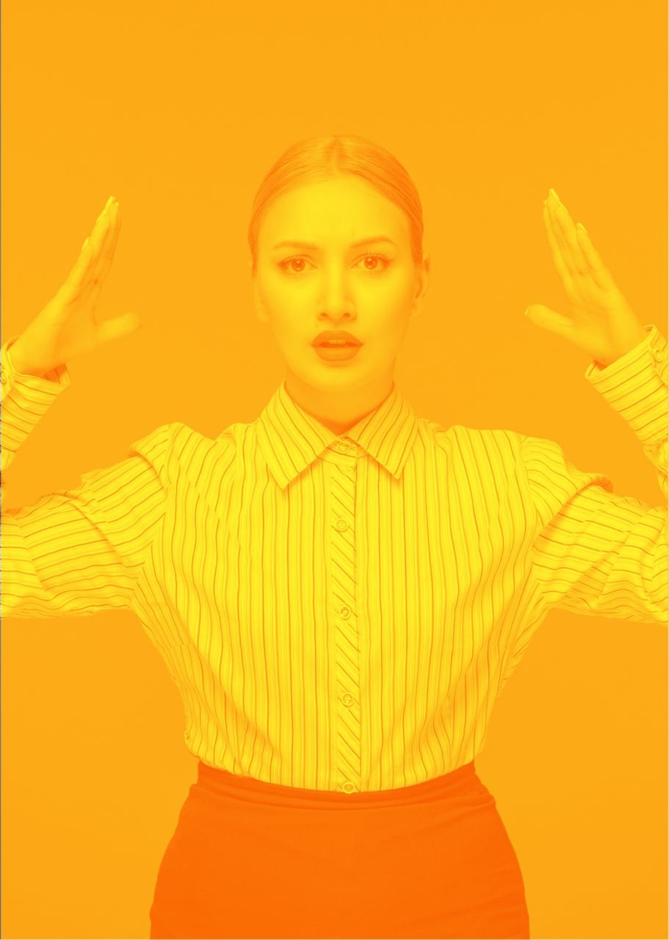
USC
                Автор идеи: Матвеев Дмитрий
7

Slide 6
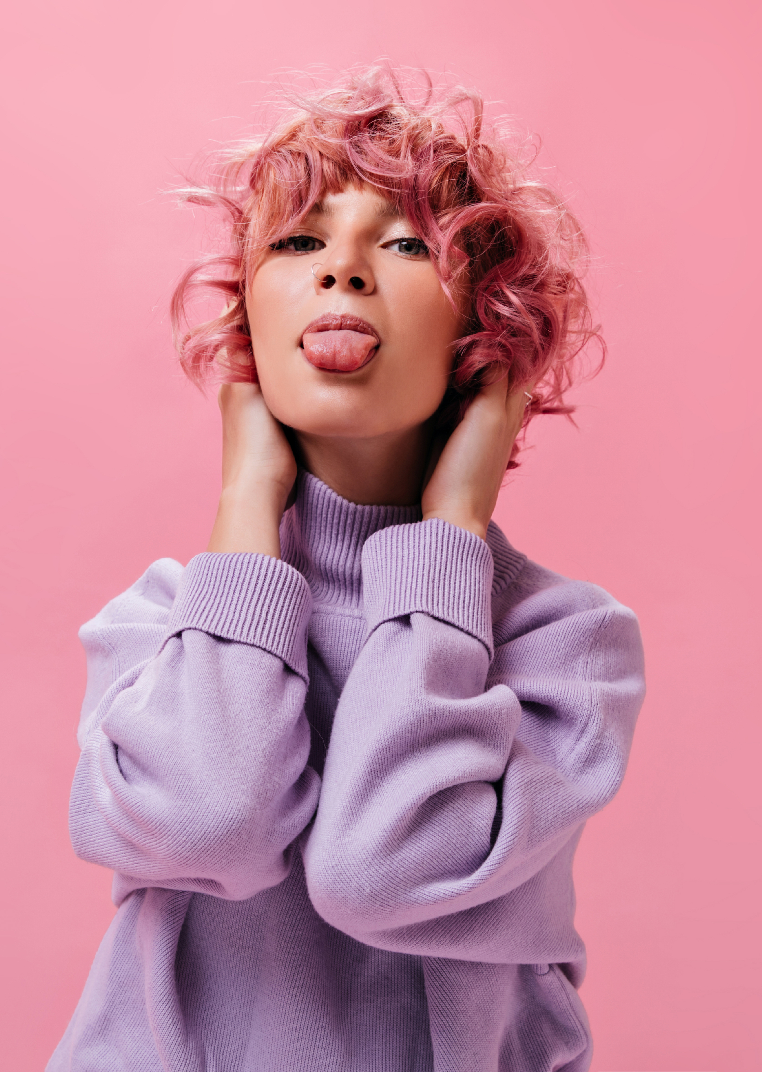
СПАСИБО!
КОНТАКТЫ
mityaimatveew@yandex.ru

